Slide 1
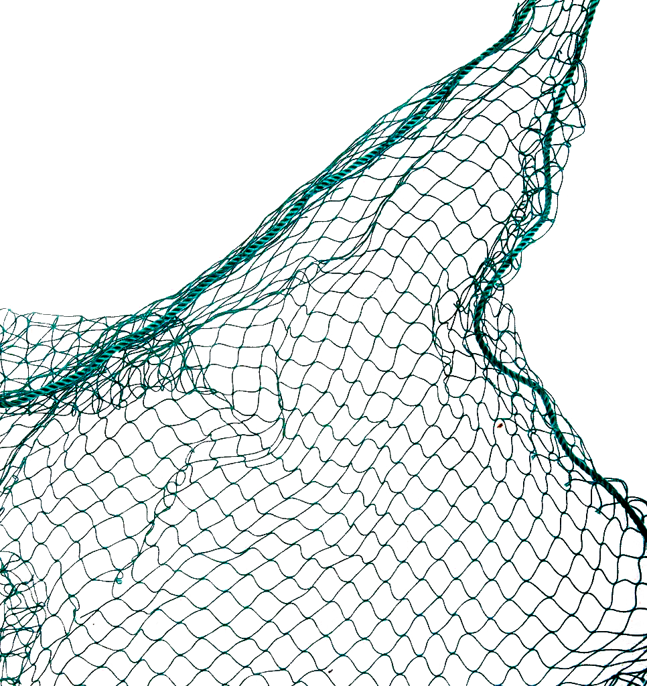




GIẢI CỨU
ĐẠI DƯƠNG

Slide 2







Bắt đầu!
HẾT GIỜ
Câu 1: Chọn đáp án đúng
Trong các dữ liệu sau, dữ liệu nào không phải là số liệu?
A. Cân nặng của học sinh trong một lớp (kg)
B . Điểm kiểm tra 15 phút của học sinh lớp 7A
C. Chiều của học sinh trong một lớp (cm)
D. Các nước ở Châu Á

Slide 3



Câu 2: Cho dãy dữ liệu các nước ở châu Á: Việt Nam, Ấn Độ, Lào, Mỹ
Dữ liệu không hợp lý trong dãy trên là
;
Bắt đầu!
A. Việt Nam
B. Mỹ
C. Lào
D. Ấn Độ
HẾT GIỜ

Slide 4





Bắt đầu!
HẾT GIỜ
Câu 3:Trong các dữ liệu sau, dữ liệu nào là số liệu?
A. Xếp loại học lực của học sinh lớp 6A
B. Danh sách các môn thể thao
C. Điểm số sau mỗi lần bắn của một xạ thủ
D. Danh sách các loài thực vật.

Slide 5


Câu 4: Sáng thứ 7 cửa hàng A bán được 5kg táo, 2kg hành, 6kg nho, 6kg rau cải, 15kg ổi.
Liệt kê các lọai quả cửa hàng trên đã bán được vào sáng thứ 7.
Bắt đầu!
HẾT GIỜ
A. Nho, táo, hành, rau cải, ổi
B. Nho, ổi, táo, mận.
C. Táo, nho, ổi.
D. Nho, ổi, lê, đào.

Slide 6

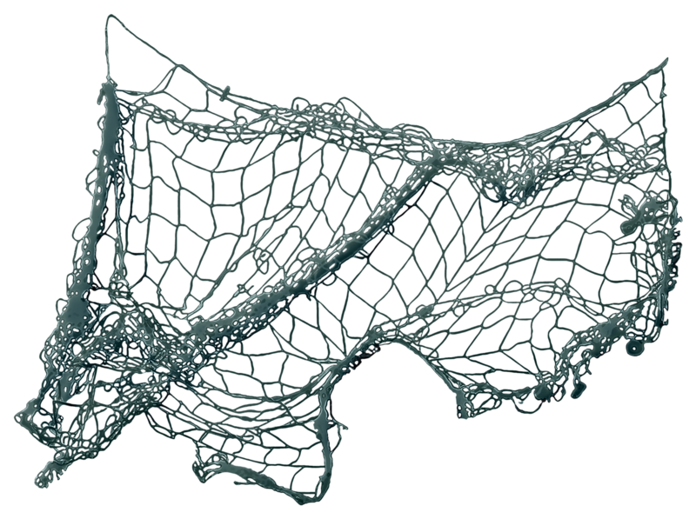


Bắt đầu!
Câu 5: Mai ghi lại màu sắc yêu thích của các bạn trong tổ như sau: Xanh, đỏ, hồng, xanh, đỏ, trắng, xanh.
Màu nào được nhiều bạn thích nhất?
A. Xanh
B. Đỏ
C. Hồng
D. Trắng
HẾT GIỜ

Slide 7

TIẾT 80
Bài 39. BẢNG THỐNG KÊ
VÀ BIỂU ĐỒ TRANH (T1)

Slide 8

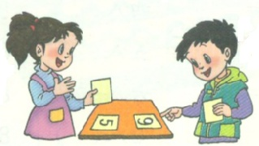
Bảng thống kê
HĐ1 - Nhiệm vụ
Hoạt động cặp đôi: Nghiên cứu bài tập mở đầu SGK trang 73 và trả lời các câu hỏi sau:
+ Nhìn vào dãy dữ liệu đó nhân viên có thể biết ngay bán được cỡ nào nhiều nhất không?
+ Hoàn thành bảng sau:
+ Dựa vào bảng trên hãy cho biết cỡ nào bán được nhiều nhất, cỡ nào bán được ít nhất?
+ Nhìn vào dãy dữ liệu đó nhân viên không thể biết ngay bán được cỡ nào nhiều nhất .
Cỡ áo | S | M | L
Số lượng bán được
10
30
15
+ Cỡ M bán được nhiều nhất, cỡ S bán được ít nhất

Slide 9

HĐ2
Nhiệm vụ
Hoạt động cá nhân: Nghiên cứu HĐ2 SGK, trả lời câu hỏi.
a) Lập bảng thống kê
Cân nặng (kg) | 39 | 40 | 41 | 42 | 43 | 45
Số Học sinh
1
4
3
4
1
2
b) Có 2 bạn nặng 45kg ?
b) Có bao nhiêu bạn nặng 45kg ?

Slide 10
Bảng 1
Cỡ áo | S | M | L
Số lượng bán được | 10 | 30 | 15
Bảng 2
Cân nặng (kg) | 39 | 40 | 41 | 42 | 43 | 45
Số Học sinh | 1 | 4 | 3 | 4 | 1 | 2
Các bảng trên được gọi là Bảng thống kê
Các bảng trên được gọi là gì?
Các bảng trên cho biết những thông tin gì?

Slide 11
Bảng 1
Cỡ áo | S | M | L
Số lượng bán được | 10 | 30 | 15
Bảng 1 cho biết: thông tin về số lượng áo bán được của 3 cỡ áo S, M, L

Slide 12
Bảng 2
Cân nặng (kg) | 39 | 40 | 41 | 42 | 43 | 45
Số Học sinh | 1 | 4 | 3 | 4 | 1 | 2
- Bảng trên cho biết các thông tin về cân nặng của 15 học sinh.
Số học sinh có cùng cân nặng.
- Có 6 mức cân nặng: 39, 40, 41, 42, 43, 45 (kg)
- Cân nặng tính theo đơn vị kg.

Slide 13
Luyện tập 1
1. Các em hãy lập bảng thống kê số bạn nam và số bạn nữ có trong lớp 6C?

Slide 14
Luyện tập 1
2. Trong một kì thi quốc tế, các thành viên đội tuyển Việt Nam đạt được số điểm lần lượt là:
26 18 36 28 21 32
Biết rằng người ta phân loại huy chương theo điểm số như sau:
Từ 15 đến dưới 24 điểm: Huy chương đồng;
Từ 24 đến dưới 31 điểm: Huy chương bạc;
Từ 31 điểm trở lên: Huy chương vàng.
Em hãy lập bảng thống kê số lượng huy chương của đội tuyển Việt Nam trong kì thi này theo mẫu sau:
Huy chương | Vàng | Bạc | Đồng
Số học sinh

Slide 15
Luyện tập 1
2. Trong một kì thi quốc tế, các thành viên đội tuyển Việt Nam đạt được số điểm lần lượt là:
26 18 36 28 21 32
Huy chương | Vàng | Bạc | Đồng
Số học sinh | 2 | 2 | 2

Slide 16
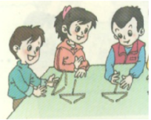
Nhiệm vụ
Hoạt động nhóm (Nhóm 6) :
+ Lập bảng thống kê điểm kiểm tra học kỳ 1 môn toán của các bạn trong nhóm.

Slide 17

Hướng dẫn học ở nhà
Làm bài tập 9.7 đến 9.10 (SGK/83)
Xem trước bài 40. Biểu đồ cột.

